Slide 1
Конвертер величин
Выполнила Мамонова Феодосия

Slide 2
Цель проекта
Разработать приложение на Python с помощью библиотеки PyQt5
Сделать удобный и простой для пользователя дизайн
Помочь людям в конвертировании различных единиц измерения

Slide 3
Задачи к проекту
Конвертировать разные величины с помощью приложения
Написать красивый код с комментариями
Сделать наиболее лаконичным дизайн проекта

Slide 4
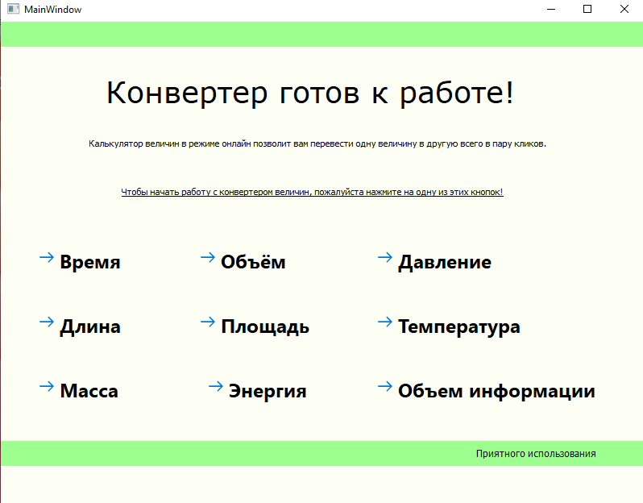
Результат

Slide 5
Итоги
Разработано приложение
Выполнены все цели и задачи
Изучены и применены возможности использования библиотеки PyQt5

Slide 6
Спасибо за внимание!
Сделала Мамонова Феодосия

Slide 7
Планы дальнейшего развития проекта
Добавить конвертер валют с официальным курсом на текущий день
Адаптировать проект для англоязычных пользователей

